Slide 1
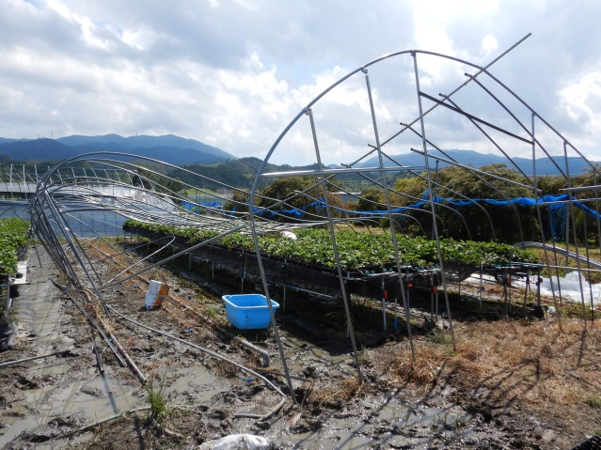
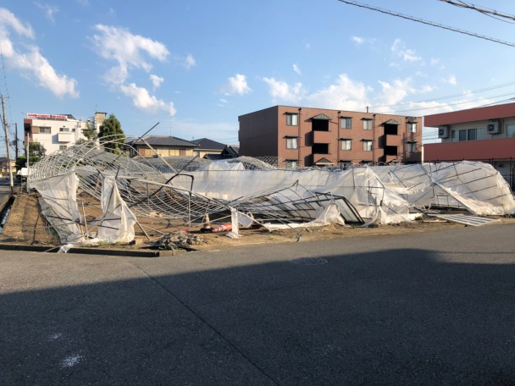
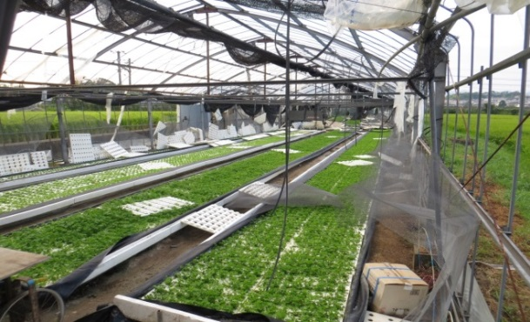
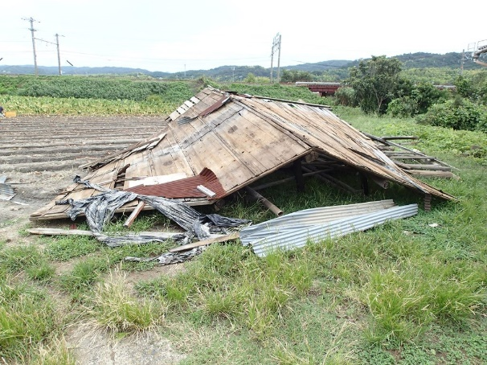
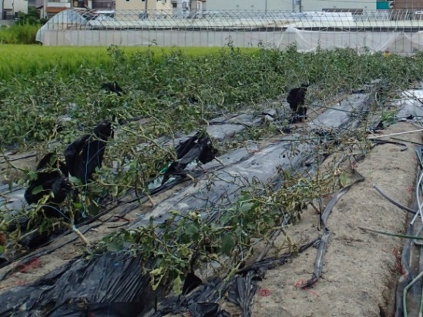
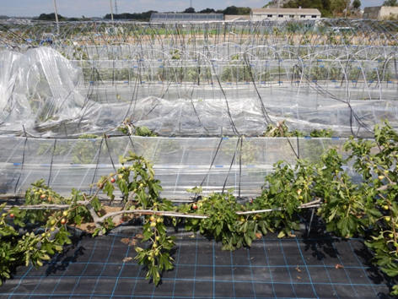
台風21号による農業被害の状況（平成30年12月21日現在）
被害状況･･･府内の9割にあたる38市町村で被害が発生。被害金額116.6億円、被害面積266ha
○施設被害状況：69.3億円
ハウス被害54.8億円（178ha）→ 府内ハウス面積の約1/3が被災
その他施設（農小屋、畜舎等）14.5億円
○農産物の直接の被害状況： 2.3億円（88ha）
水なす （株損傷による出荷不能）
みつば・きゅうり（ハウス倒壊による栽培継続不能）
いちじく（風すれによる出荷不能） 等
○作付け不可能となる農産物の逸失金額
45億円
市町村別 農作物の直接被害状況
ハウスの被害（千早赤阪村）
ハウスの被害（堺市）
施設栽培のみつばの被害（貝塚市）
農小屋の被害（泉南市）
（端数処理の関係で、合計が一致しないことがある。）
水なすの被害（泉佐野市）
いちじくの樹体被害（河南町）

